Slide 1

SIDANG SKRIPSI
SISTEM INFORMASI REKAM MEDIS BERBASIS WEB
DENGAN FRAMEWORK LARAVEL
PADA KLINIK SYIFA MEDIKANA TAMBUN SELATAN
Dosen Pembimbing :
Yudi Permana, S. Kom, M. Kom
NIDN. 0420118405
Di Susun Oleh :
Achmad Fauzi
NIM. 311710228
Dosen Pembimbing :
Endah Yaodah Kodratillah
S.Kom, MM
NIDN. 0412048901

Slide 2
10100110100100001010100111101110110110110101010000111001010110010101001110101000101010010110101101101101001
L
ATAR
BELAKANG
Adapun unit pelayanan kesehatan yang terdapat pada Klinik Syifa Medikana yaitu jasa pemeriksaan dengan resep, jasa pemeriksaan dengan obat, jasa poli umum dan khitan.
Proses pengolahan informasi pasien pada Klinik Syifa Medikana masih bersifat manual, yaitu dicatat kedalam buku yang menyebabkan timbulnya beberapa kendala seperti kesulitan dalam pencarian data pasien terhadap pasien lama yang akan berobat ketika pasien tersebut tidak membawa kartu berobat maka sering terjadi redudansi data pasien, hal ini dapat mengakibatkan penumpukan data pasien.
Klinik Syifa Medikana merupakan klinik yang melayani kesehatan masyarakat,
khususnya melayani pasien yang terletak di Tambun Selatan
Fasilitas pendukung komputerisasi sudah lumayan banyak tersedia di ruang kerja namun belum di gunakan dengan maksimal. Pada Kartu Mesin Produksi terdapat barcode nomor Produksi yang berisi data data produksi yang tersimpan pada SAP
Dengan adanya keterbatasan sistem manual dan tersedianya barcode pada label produksi yang berisikan Nomor Produksi, Sehingga penulis membuat
“ Perancangan Sistem Informasi Hasil Produksi Harian dengan Scan Barcode “

Slide 3
Identifikasi Permasalahan
Batasan Masalah
1
Proses Pencatatan Hasil Produksi pada PT Percetakan Kertas Karawang masih manual, sehingga sehingga terjadi penumpukan kertas yang berisi data produksi yang memakan cukup banyak ruang dan kemungkinan bisa terselip dan data bisa hilang.
1
Mengubah proses manual pada pendataan hasil produksi pada unit Pengemasan menjadi komputerisasi berbasis web
2
Pengolahan data hanya untuk data hasil kemas yang meliputi jumlah dan spesifikasi barang seperti input, edit, hapus
2
Petugas packing membutuhkan banyak waktu untuk mencatat hasil kemas secara manual, sehingga waktu yang di butuhkan untuk menginput hasil produksi kurang efisien
3
Menggunakan data produksi dari SAP sebagai database untuk scan barcode pada kartu mesin
3
Proses pembuatan laporan Hasil produksi memakan cukup waktu, sehingga penyampaian laporan kepada Supervisior dan Manager produksi menjadi terlambat.
Tujuan dan Manfaat
Rumusan Masalah
Tujuan
Mengubah pengelolaan pencatatan hasil produksi harian sebagai sarana untuk mempermudah mencatat hasil produksi harian pada PT Percetakan Kertas Karawang
bagaimana membuat sistem Informasi berbasis web untuk pencatatan hasil produksi di PT Percetakan Kertas Karawang menggunakan Scan Barcode?
Manfaat
Mempercepat dan mempermudah pekerjaan pembuatan laporan hasil produksi harian pada Unit Pengemasan di PT Percertakan Kertas Karawang

Slide 4
Tinjaua Pustaka
Produksi Harian
suatu tugas atau aktivitas dikatakan memiliki nilai tambah apabila penambahan beberapa input pada tugas itu akan memberikan nilai tambah produk (barang atau jasa) dan aktivitas tersebut di lakukan berulang setiap hari
Perancangan
Perancangan adalah proses merencanakan segala sesuatu terlebih dahulu. Perancangan merupakan wujud visual yang dihasilkan dari bentuk-bentuk kreatif yang telah direncanakan
Barcode Scaner
Sistem
Barcode adalah gambar batang yang masing-masing batang pada barcode memiliki makna sendiri sesuai dengan ketebalan yang berbeda-beda. Ketebalan itulah yang akan diterjemahkan oleh scaner yang berisi kode angka atau huruf
Sistem adalah sekumpulan prosedur yang saling berkaitan dan saling terhubung untuk melakukan sesuatu tugas bersama-sama
Sistem
UML (Unified Modeling Language)
Sistem adalah sekumpulan prosedur yang saling berkaitan dan saling terhubung untuk melakukan sesuatu tugas bersama-sama
bahasa digunakan untuk membangun sebuah sistem perangkat lunak dengan melakukan penganalisaan desain dan spesifikasi dalam pemrograman berorintasi objek.
Informasi
Data yang telah diorganisasi dan telah memiliki kegunaan dan manfaat

Slide 5
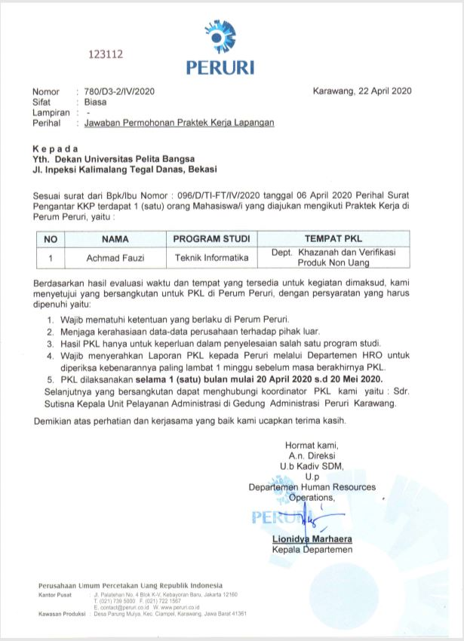
WAKTU DAN TEMPAT PELAKSANAAN
PT Percetakan Kertas Karawang
WAKTU PELAKSANAAN.
Kerja Praktek akan dilaksanakan selama 1 bulan dimulai pada tanggal 20 April 2020 hingga 20 Mei 2020 sesuai dengan kesepakatan atau instruksi dari Divisi Sumber Daya Manusia (SDM) PT Percetakan Kertas Karawang dengan Penulis. Kerja Praktek ini dilakukan selama 5 hari kerja dalam seminggu atau sesuai dengan jadwal kerja tempat kerja praktek.
TEMPAT PELAKSANAAN.
Nama Perusahaan : PT Percetakan Kertas Karawang
Bagian : Pengemasan
Alamat : Ciampel Karawang 41361

Slide 6
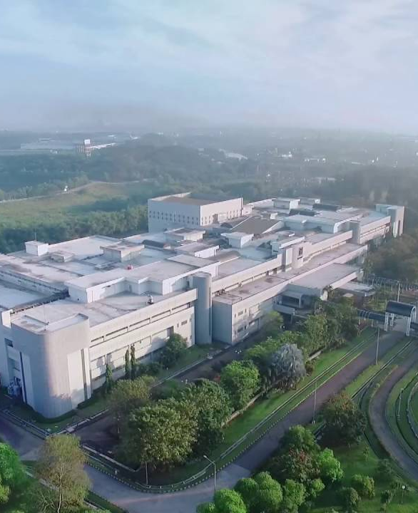
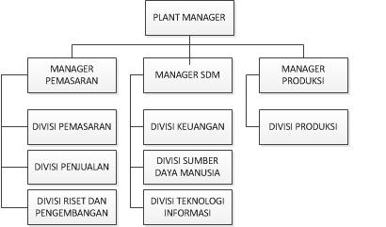
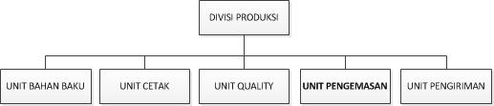
TENTANG PERUSAHAAN
Sekilas Tentang Perusahaan
PT Percetakan Kertas Karawang didirikan pada Tahun 1971. Perusahaan dengan bidang usaha percetakan yang memfokuskan pada produk produk yang memerlukan security printing.
Memiliki kantor di Jakarta yang berfungsi sebagai kantor administrasi dan pemasaran, dan memiliki gedung Produksi di Ciampel Karawang sebagai tempat produksi. PT PKK telah mencetak berbagai jenis produk produk security tinggi agar tidak dapat di palsukan oleh pihak lain.
Struktur Organisasi Perusahaan
Struktur Organisasi Tempat KKP

Slide 7
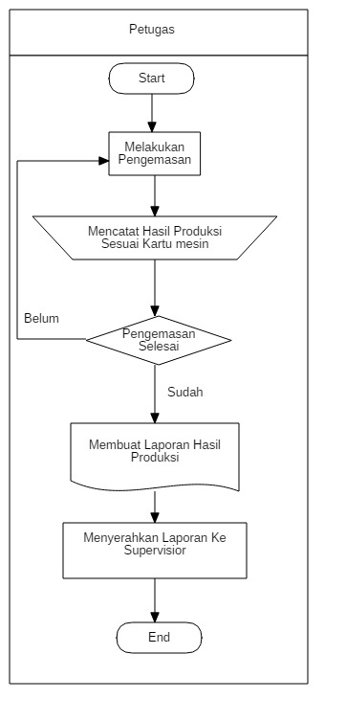
FLOWCHART
FLOWCHART BERAJALAN
Dari gambar di samping kita dapat mengetahui bahwa proses pencatatan hasil kemas pada PT Percetakan kertas Karawang masih menggunakan proses manual yang berpotensi mengalami kesalahan penulisan atau tulisan tidak terbaca sehingga data laporan hasil kemas harian belum akurat.

Slide 8
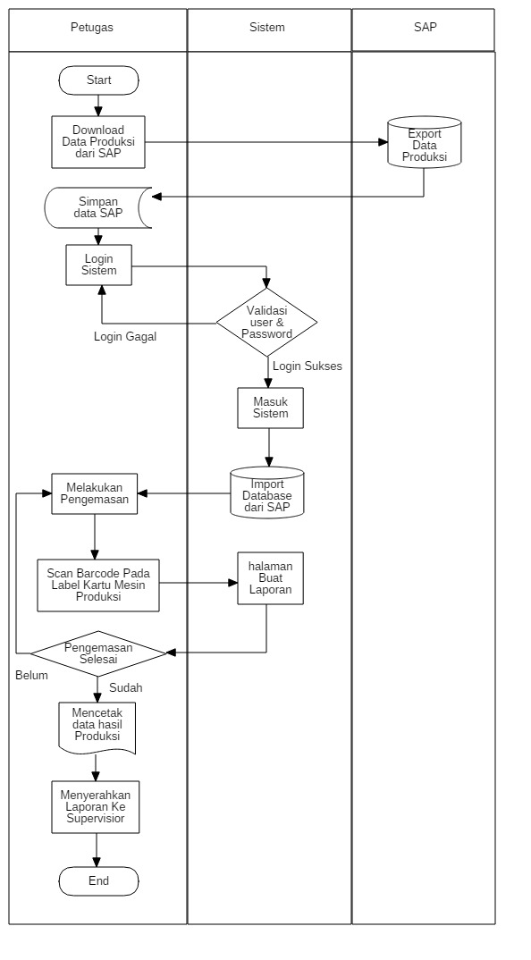
FLOWCHART
FLOWCHART USULAN
Berdasarkan gambar di samping kita dapat mengetahui ada perubahan dalam proses pencatatan hasil produksi sudah di lakukan secara komputerisasi dengan cara menarik data dari SAP untuk data base sistem scan barcode sehingga data yang sudah tertata rapi dalam database tidak akan mudah hilang dan mudah untuk di temukan
Pertama Petugas mendownload data produksi pada SAP untuk Acuan Data Scan barcode lalu data di simpan pada komputer. Petugas melakukan login sistem dan meng import data dari SAP. kemudian hanya perlu menscan barcode pada label kartu mesin produksi tanpa harus mengetik atau menulis data hasil produksi harian hingga pengemasan selesai. Dan dapat memberikan laporan hasil produksi kepada Supervisior/ Manager dengan cepat dan akurat.

Slide 9
PERANCANGAN SISTEM
Pada Perancangan Sistem yang di usulkan penulis menggunakan metode UML (Unified Modeling Language) adalah bahasa yang digunakan untuk membangun sebuah sistem perangkat lunak dengan melakukan penganalisaan desain dan spesifikasi dalam pemrograman berorintasi objek. Metode UML meliputi Use case, dan Activity diagram.

Slide 10
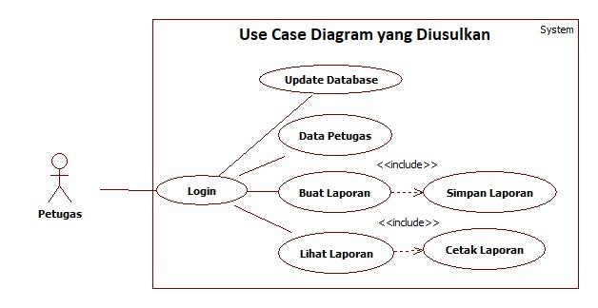
PERANCANGAN
Aktor dan Deskripsi
USECASE
No | Aktor | Deskripsi
1 | Petugas | Aktor yang mempunyai hak akses untuk Login, Update database, Data Petugas, Buat Laporan, dan Lihat Laporan.
Pada Use Case Diagram yang diusulkan terdapat:
1(satu) aktor, yaitu Admin. Admin tersebut melakukan beberapa aktivitas di menu-menu yang ada yaitu Login, Update Database, Data Petugas, Buat Laporan, dan Lihat Laporan.
Use Case dan Deskripsi
No | Use Case | Deskripsi
1 | Login | Sistem menampilkan form untuk input username dan password.
2 | Update Database | Update database dari SAP
3 | Data Petugas | Sistem menampilkan data Petugas.
4 | Buat Laporan | Sistem menampilkan form untuk input data kemas harian menggunakan scan barcode
5 | Lihat Laporan | Sistem menampilkan form laporan harian.

Slide 11
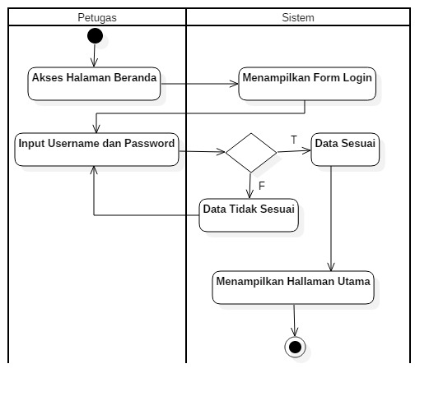
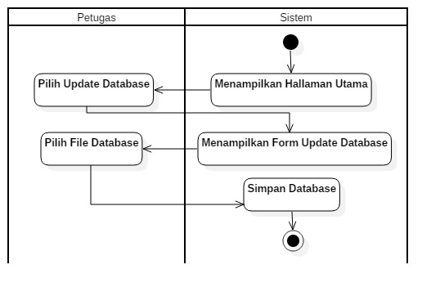
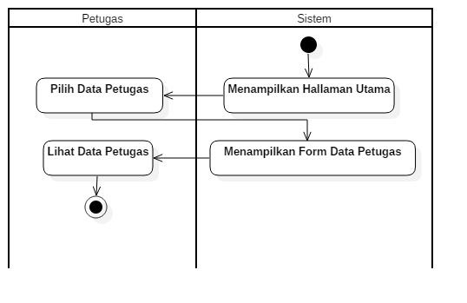
PERANCANGAN
ACTIVITY DIAGRAM
Activity Diagram Login
Activity Diagram Update Database
Activity Diagram Data Petugas

Slide 12
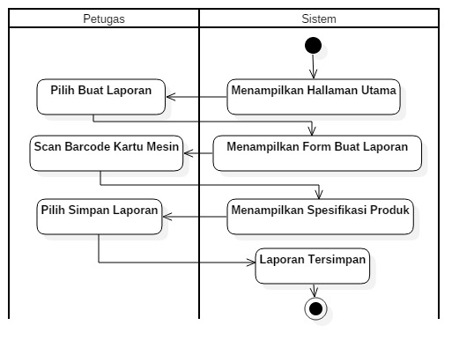
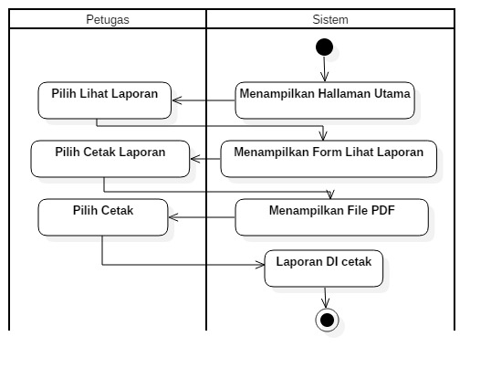
PERANCANGAN
ACTIVITY DIAGRAM
Activity Diagram Buat Laporan
Activity Diagram Lihat Laporan

Slide 13
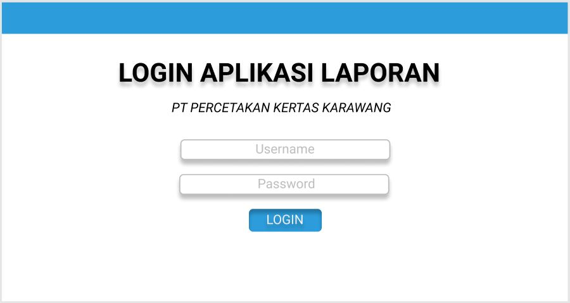
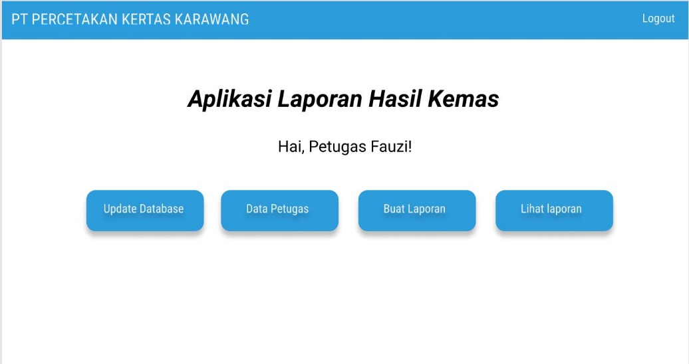
PERANCANGAN
Tampilan Halaman Login
RANCANGAN TAMPILAN
Pada usulan Perancangan Tampilan penulis merancang Aplikasi berbasis web yang menggunakan bahasa pemograman PHP.
Rancangan tampilan aplikasi Pencatatan Hasil Produksi dibagi menjadi beberapa bagian halaman yaitu login, beranda, update database, data petugas,buat laporan dan lihat laporan. Adapun rancangan tampilan aplikasi Pencatatan Hasil Produksi dari masing-masing halaman tersebut diatas adalah sebagi berikut:
Tampilan Halaman Beranda

Slide 14
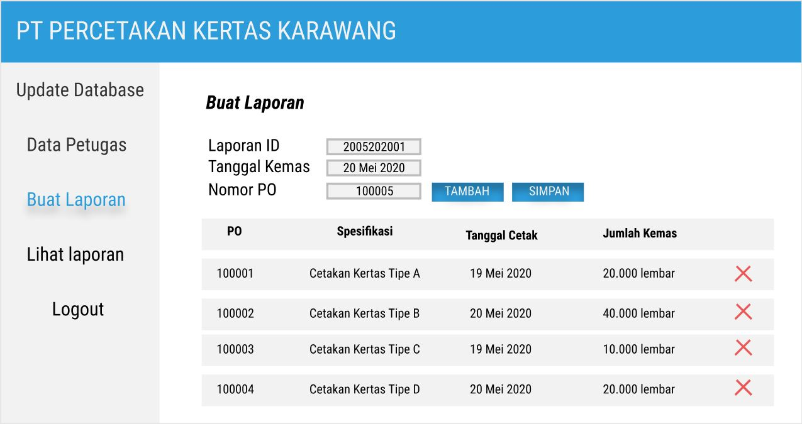
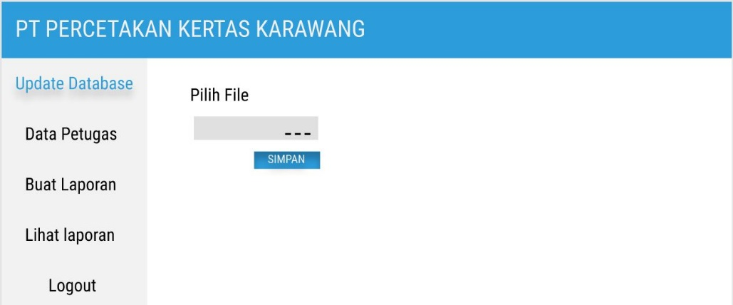
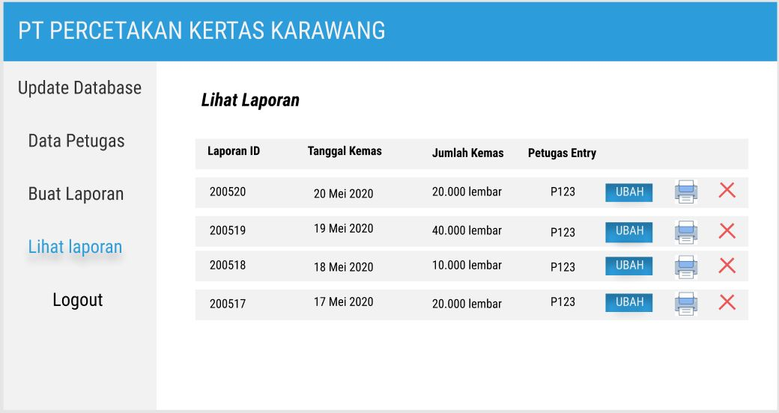
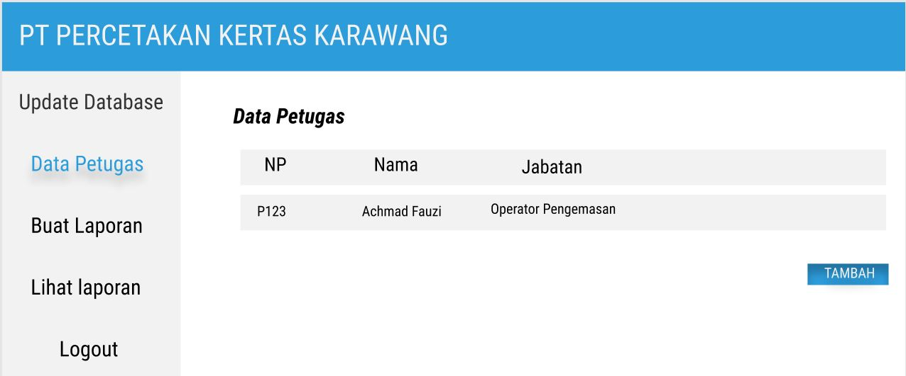
PERANCANGAN
Tampilan Halaman Buat Laporan
RANCANGAN TAMPILAN
Tampilan Halaman Update Database
Tampilan Halaman Lihat Laporan
Tampilan Halaman Data Petugas

Slide 15
Kesimpulan
Dengan sebuah Sistem Informasi Hasil Produksi Harian Menggunakan Scan Barcode, yang sebelumnya belum pernah menggunakan Sistem Scan Barcode, pengarsipan terhadap data dapat disimpan secara rapi dan aman dalam sebuah Database. Disamping itu Sistem Informasi menggunakan Scan Barcode ini dapat memberikan kemudahan dalam proses kerja pada Unit Pengemasan.
Saran
Setelah melakukan analisa dan memberikan suatu kesimpulan, maka penulis menyarankan agar sistem yang masih konvensional yang dirasa kurang efektif, untuk itu disarankan perencanaan ini agar dapat segera di implementasikan, karena selain waktu pengerjaannya yang lebih cepat juga hasil yang didapatkan lebih akurat.

Slide 16
THANK YOU
Perancangan Sistem Informasi Hasil Produksi Harian Menggunakan Scan Barcode
Di Susun Oleh :
Achmad Fauzi
NIM. 311710228

